Slide 1

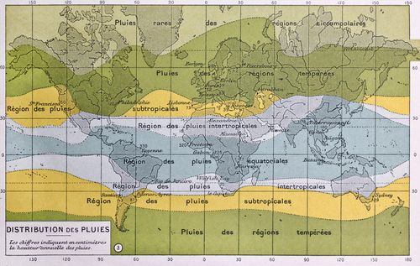
12. Ilmastovyöhykkeet
Vyöhykkeisyys-kartta sademäärien mukaan vuodelta 1894

Slide 2

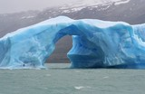
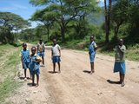
Ilmastovyöhykkeiden määrittely
Ilmasto = sään 30 vuoden keskiarvo
Tärkein määrittävä säätekijä lämpötila
  Auringonsäteilyn erilaiset tulokulmat
  → Laskee päiväntasaajalta kohti napoja
Muita tekijöitä
  Sademäärä ja sen vaihtelu
  Kasvillisuus

Slide 3
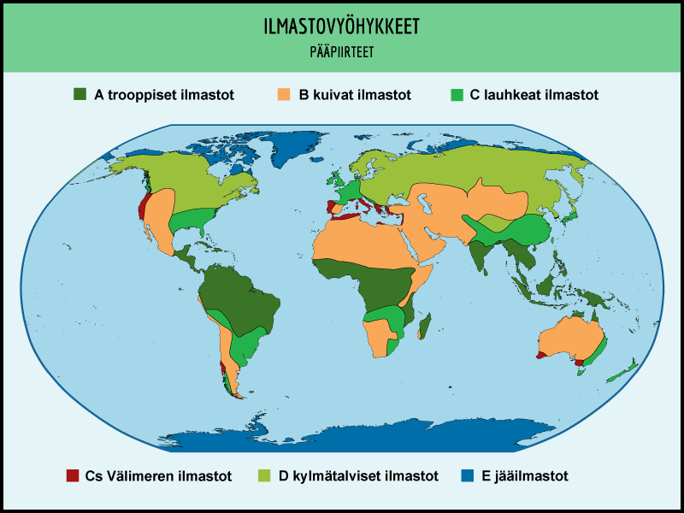

Slide 4
Ilmastovyöhykkeiden pääluokat
Päiväntasaajan molemmin puolin vastaavat vyöhykkeet
Rajat lämpötilan minimi- ja maksimiarvojen perusteella
Ilmaston lämpeneminen siirtää vyöhykkeitä kohti napoja
  Jääilmaston alue kutistuu
Esim. Suomessa Kylmätalvinen ilmasto

Slide 5
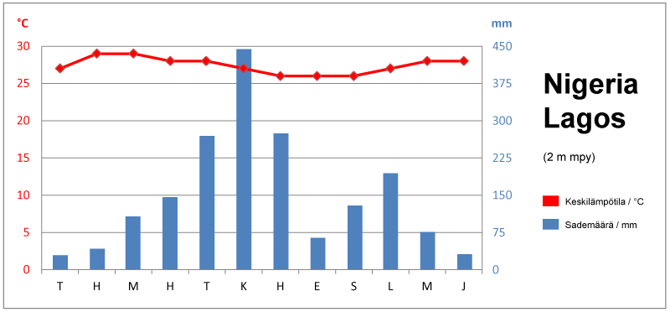
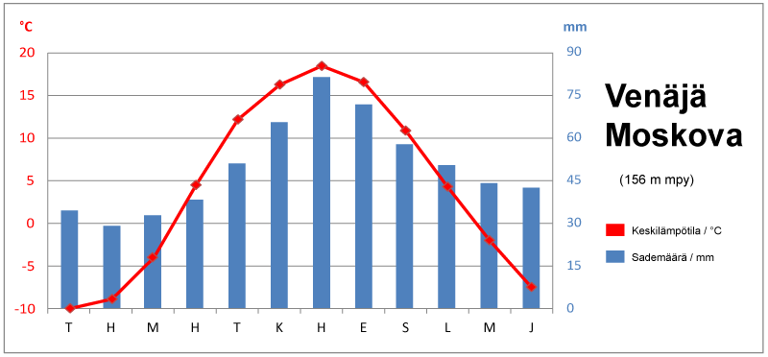
Ilmastodiagrammit eri vyöhykkeillä
Käyrä = lämpötila
  Päiväntasaajalla tasainen
  Etelässä keskeltä matalin
  Kylmissä ilmastoissa isot vaihtelut
Palkit = sademäärä
  Huomaa erilaiset asteikot
  Yleensä lämpimässä sateisinta
    Poikkeus: talvisateiden ilmastot

